Slide 1
Распорядительные документы
1. Понятие распорядительных документов
2. Постановление и распоряжение
3. Понятие указания и приказа
4. Основные требования к решению

Slide 2
Распорядительные документы – это документы, в которых фиксируются решения административных и организационных вопросов деятельности организации.
К распорядительным документам относятся:
постановление;
решение;
приказ;
распоряжение;
указание.

Slide 3
Цель создания распорядительных документов
Распорядительные документы регулируют и координируют деятельность, позволяют органу управления обеспечивать реализацию поставленных перед ним задач.
Они содержат решения, идущие сверху вниз по системе управления: от управляющего органа к управляемому, от руководителя организации к структурным подразделениям и работникам.
Именно эти документы реализуют управляемость объектов по вертикали.
Notes:
В юридическом плане распорядительные документы относятся к правовым актам: в них получают выражение конкретные юридически властные предписания субъектов управления. Конкретность таких предписаний проявляется в том, что с помощью распорядительных документов разрешаются возникающие в сфере управления проблемы и вопросы; их адресатом являются конкретные учреждения, структурные подразделения, должностные лица или работники; они являются юридическими фактами, вызывающими возникновение конкретных административно-правовых отношений.

Slide 4
В юридическом плане распорядительные документы относятся к правовым актам: в них получают выражение конкретные юридически властные предписания субъектов управления. Конкретность таких предписаний проявляется в том, что:
с помощью распорядительных документов разрешаются возникающие в сфере управ­ления проблемы и вопросы;
их адресатом являются конкретные учреждения, структурные подразделение, должностные лица или работники;
они являются юридическими фактами, вызывающими конкретные административно-правовые отношения.

Slide 5
Нормативные правовые акты подразделяются на:
акты, затрагивающие права, свободы, законные интересы граждан Российской Федерации;
акты межведомственного характера;
акты, регулирующие отношения органов федеральной исполнительной власти с подведомственными учреждениями, организациями и предприятиями.

Slide 6
Основанием для издания распорядительного документа может быть:
необходимость исполнения принятых законодательных, нормативных правовых актов и иных решений вышестоящих органов и ранее принятых решений данной организации;
необходимость осуществления собственной исполнительно-распорядительной деятельности, вытекающей из функций и задач организации.

Slide 7
С точки зрения порядка разрешения вопросов (принятия решений) все распорядительные документы делятся на две группы:
Документы, издаваемые в условиях коллегиальности:
Документы, издаваемые в условиях единоличного принятия решений:
постановления
приказы
распоряжения,
указания
решения

Slide 8




Основание для издания распорядительного документа
Необходимость исполнения принятых законодательных, нормативных правовых актов и иных решений вышестоящих органов и ранее принятых решений данной организации;
Необходимость осуществления собственной исполнительно-распорядительной деятельности, обусловленной функциями и задачами организации.
В целях исполнения Федерального закона от 27 июля 2016 года № 152-ФЗ
«О персональных данных»
ПРИКАЗЫВАЮ:

Slide 9
Постановление издается высшими органами государственной власти, комитетами и комиссиями, образуемыми при органах власти. Юридическими основаниями для издания постановлений могут быть законы Российской Федерации, постановления Совета Федерации, Государственной Думы Российской Федерации и Правительства Российской Федерации.

Slide 10
Текст постановления
Вступительная часть
Распорядительная часть
содержит ссылки на законы, ранее изданные постановления и другие ведомственные нормативные акты. Вступительная часть заканчивается ключевым словом – «ПОСТАНОВЛЯЕТ».
излагается в виде пунктов, нумеруемых арабскими цифрами. Пункты постановления содержат конкретные поручения и включают: наименование органа или организации, которой дается поручение; содержание самого поручения и срок его выполнения.

Slide 11
Постановления должны иметь следующие реквизиты:
герб (Государственный герб РФ, герб субъекта РФ, герб муниципального образования)
наименование вышестоящего органа и органа, издающего постановление;
наименование вида документа (постановление);
дата документа;
регистрационный номер документа;
место составления или издания документа;
заголовок к тексту;
подпись руководителя органа, издающего постановление.

Slide 12
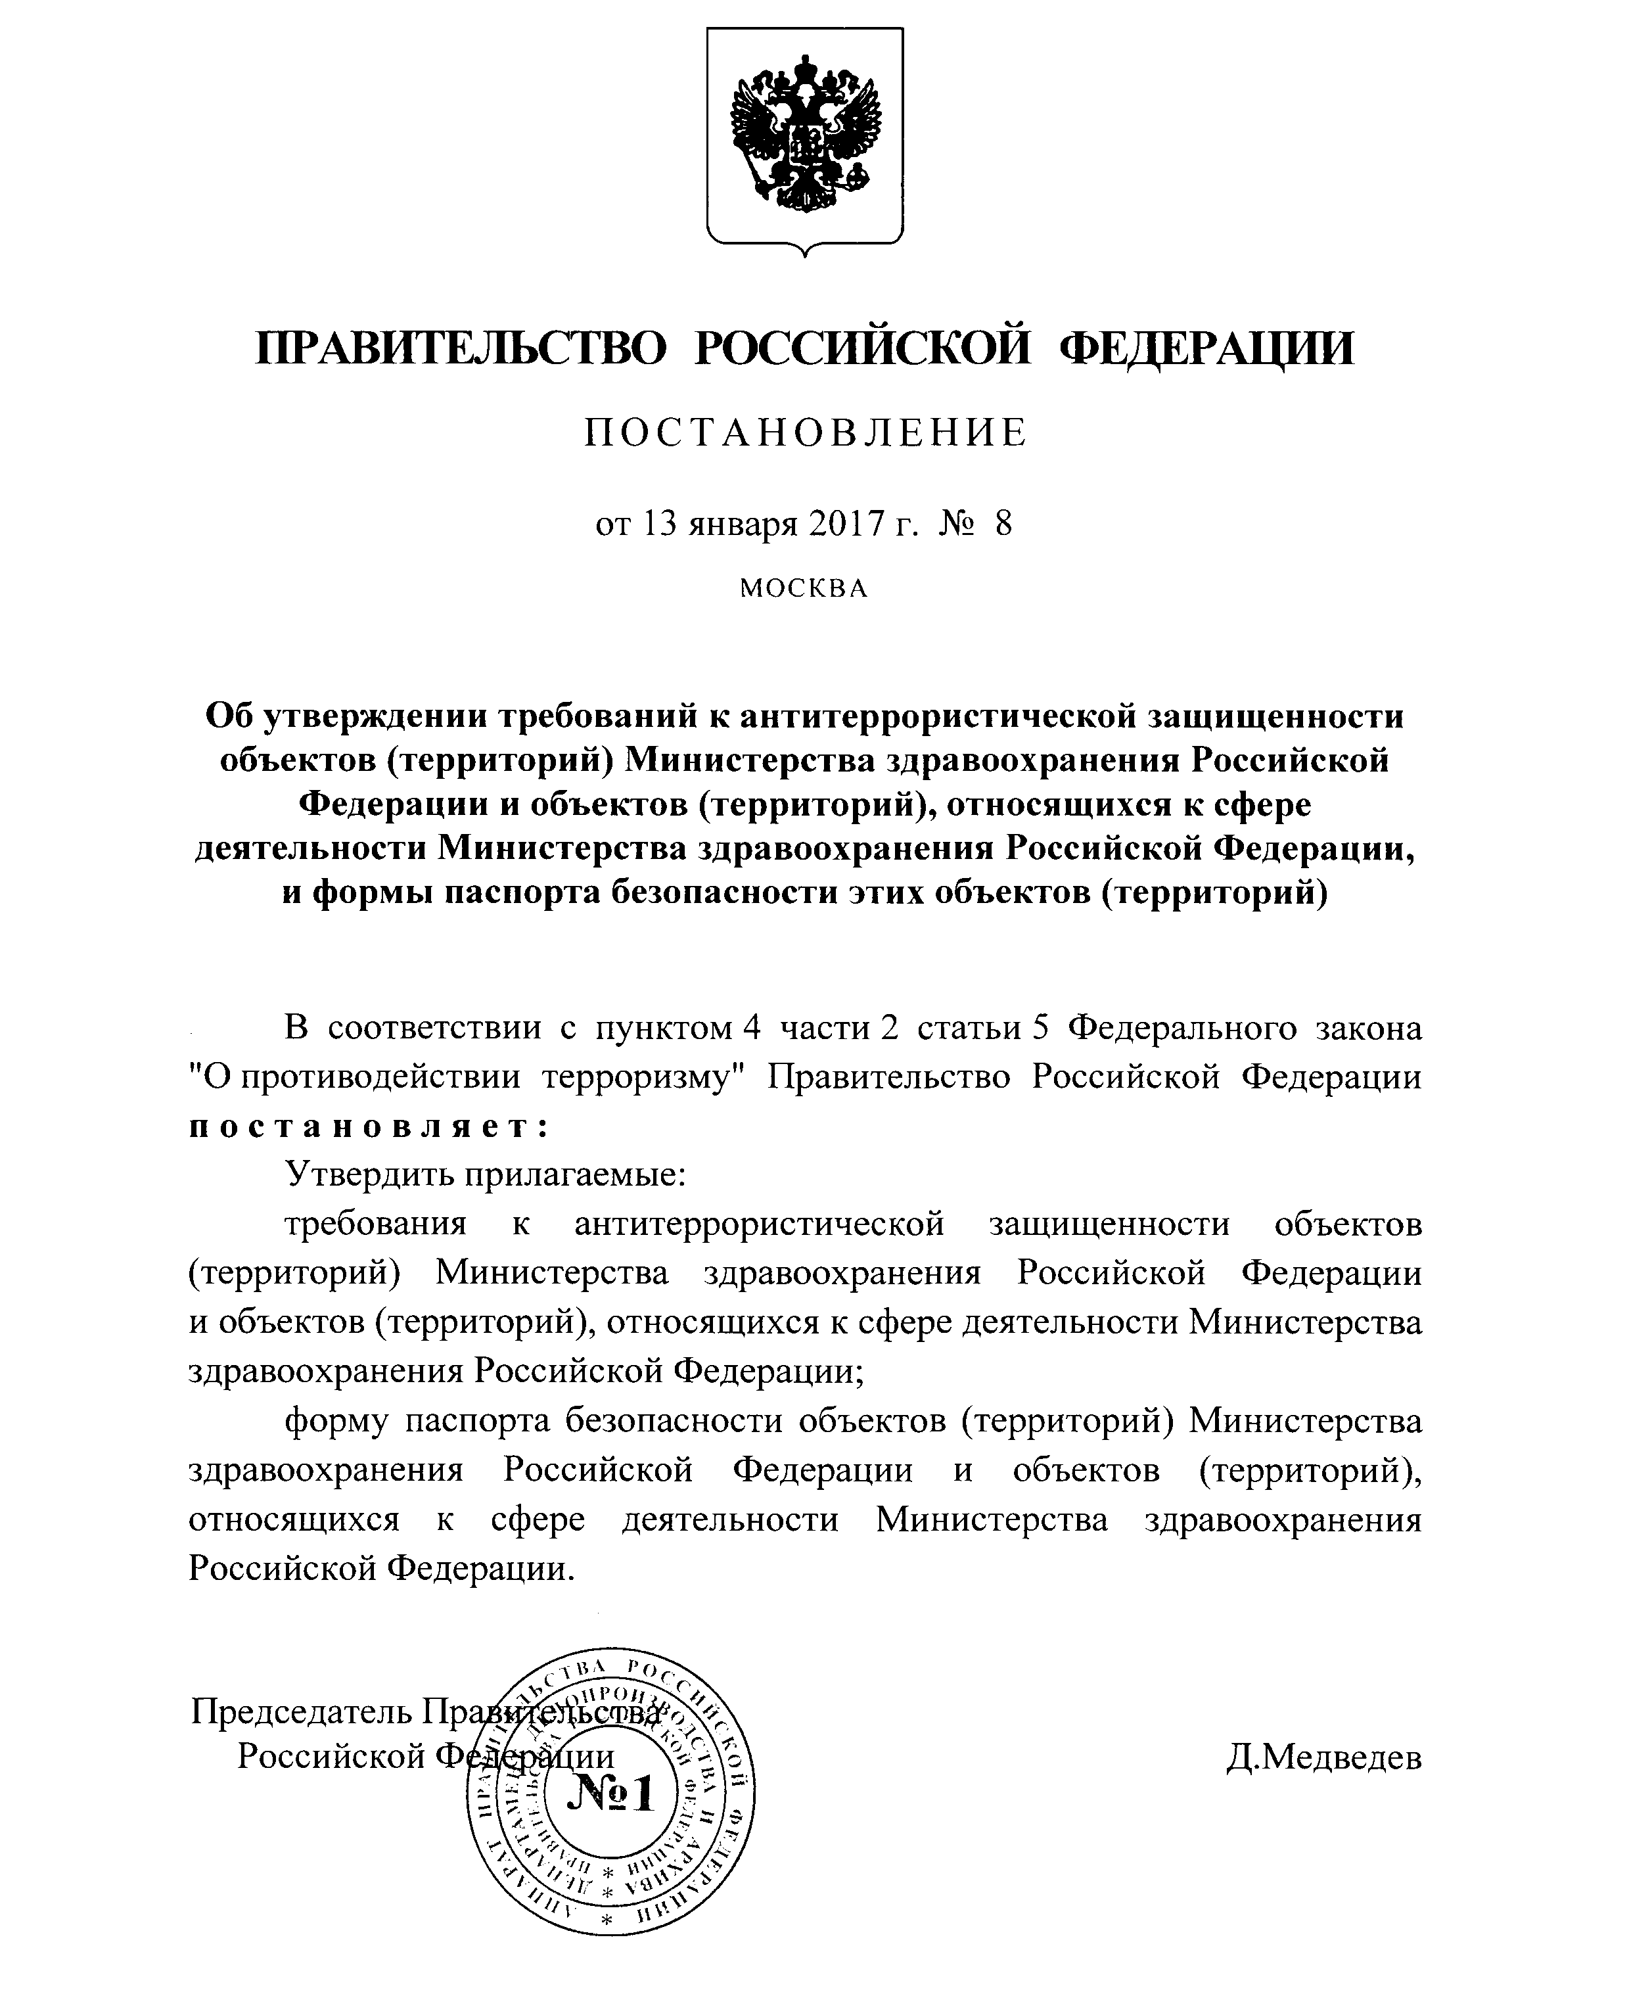

Slide 13
Распоряжение документ управления государственного органа (предприятия, организации, министерства, администрации района, города, правительства). Распоряжение имеет обязательную силу для граждан и организаций, которым оно адресовано.

Slide 14
Распоряжение - это:
1) правовой акт, издаваемый единолично главой государства - Президентом, а также главами исполнительной власти субъектов Российской Федерации - губернаторами, мэрами и др.;
2) правовой акт, издаваемый единолично руководителем коллегиального органа власти и управления в пределах предоставленной ему компетенции, например распоряжение Председателя Правительства РФ и т.д.;
3) правовой акт, издаваемый руководителем учреждения, организации, предприятия, действующим единолично.

Slide 15
Текст распоряжения
Констатирующая часть
Распорядительная часть
указываются цель и причины распоряжения, во второй – предписываемые действия. Констатирующая часть начинается словами: «В соответствии ...», «В связи ...», «В целях ...»
начинается словами: «ОБЯЗЫВАЮ ...»

Slide 16
Формуляр-образец распоряжения состоит из следующих реквизитов:
наименование организации;
наименование вида документа (распоряжение);
дата документа;
регистрационный номер документа (номер в пределах календарного года);
место составления или издания документа;
заголовок к тексту;
подпись;
текст документа;
визы согласования документа.

Slide 17
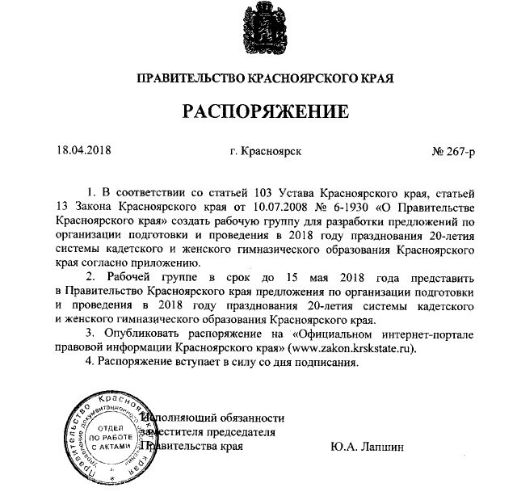

Slide 18
Указание – распорядительный документ, издаваемый органами государственного управления, министерствами, ведомствами, по вопросам, связанным с организацией исполнения приказов, инструкций и других документов.

Slide 19
Текст указания
Констатирующая часть
Распорядительная часть
содержит описание причин издания документа и, как правило, начинается формулировками: «Во исполнение ...», «В соответствии с...» и т.п.
начинается словами «ОБЯЗЫВАЮ» или «ПРЕДЛАГАЮ».
Текст может делиться на пункты и подпункты. В последнем пункте указания возлагается контроль за исполнением документа на должностное лицо, должность, инициалы и фамилия которого указываются.

Slide 20
Формуляр-образец указания состоит из следующих реквизитов:
наименование министерства или ведомства;
наименование организации;
наименование структурного подразделения;
наименование вида документа (указание);
дата документа;
регистрационный номер документа (его порядковый номер в пределах года);
место составления или издания документа (город);
заголовок к тексту;
текст документа;
подпись;
отметка о согласовании (визы или гриф согласования документа).

Slide 21
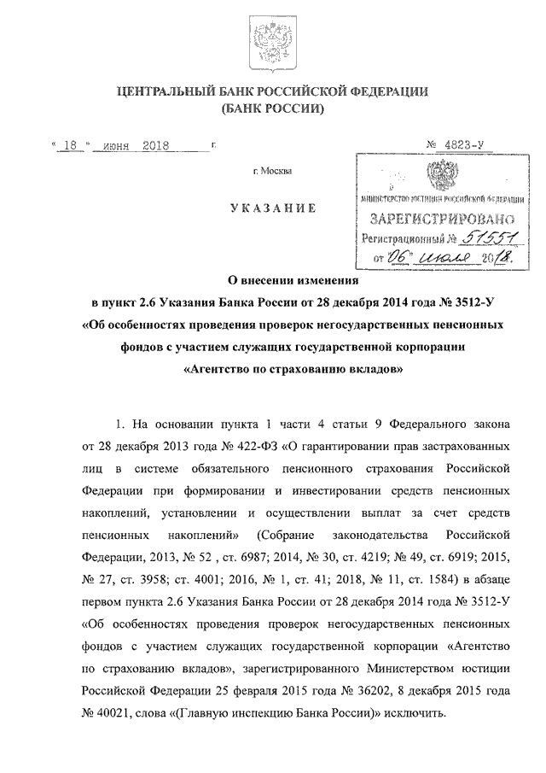

Slide 22
Приказ – основной распорядительный документ, издаваемый руководителем предприятия, учреждения для решения каких-либо производственных задач. Приказы по организации работы предприятия, финансированию, планированию, отчетности, снабжению и другим производственным вопросам относятся к приказам по основной деятельности.
Кроме приказов по основной деятельности существуют приказы по личному составу.

Slide 23
Подготовка приказа включает следующие стадии:
изучение существа вопроса и сбор необходимых сведений;
подготовка проекта приказа;
согласование проекта;
подписание приказа руководителем;
доведение его содержания до сведения исполнителей.

Slide 24
Текст приказа
Констатирующая часть
Распорядительная часть
указываются основания для издания приказа (нормативные документы государственных органов – правительства, налоговой инспекции и др.; решения совета директоров; производственная необходимость и др.). Если причина издания приказа не нуждается в разъяснении, его констатирующую часть опускают.
начинается словами «ПРИКАЗЫВАЮ». В ней пишут: «кому» (исполнителю или структурному подразделению), «что сделать» (указывают конкретную работу) и «до какого числа» (срок ее окончания). Если поручений несколько, то текст приказа делится на пункты. Каждый из них начинается с красной строки. В последнем пункте указывается лицо или структурное подразделение, которое осуществляет контроль за исполнением приказа в целом.

Slide 25
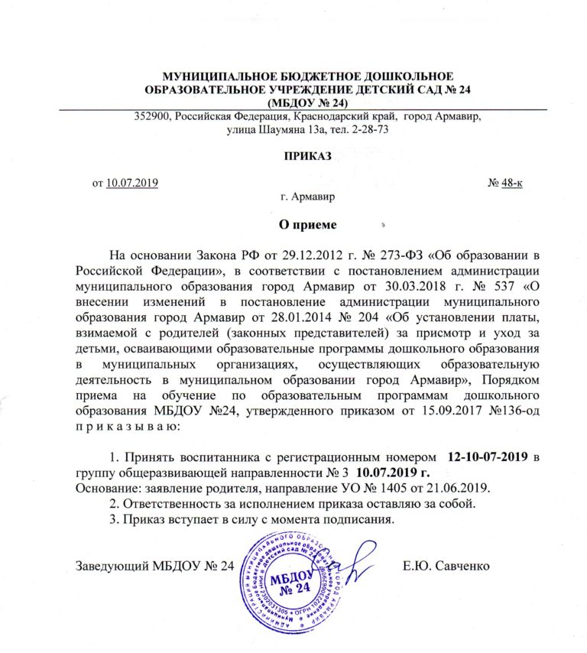

Slide 26
Выписка из приказа – копия части документа.
В выписке содержится только та часть текста, которая нужна для работы. Констатирующая часть пишется полностью (если она есть).
Реквизиты выписки таковы:
наименование министерства или ведомства;
наименование организации;
наименование вида документа (выписка из приказа);
дата и регистрационный номер документа (индекс) те же, что и у
приказа;
место составления или издания документа;
заголовок к тексту.

Slide 27
Решение – распорядительный документ коллегиального органа управления. Решения издаются министерствами, ведомствами, научными советами, общественными организациями и т.д.

Slide 28
Текст решения
Констатирующая часть
Распорядительная часть
указываются причины издания решения
указываются наименование органа, принимающего решение, затем слово «РЕШИЛ» (на отдельной строке)
Решение подписывают председатель и секретарь коллегиального органа.

Slide 29
Формуляр-образец решения состоит из следующих реквизитов:
наименование организации;
наименование вида документа (решение);
дата документа (дата принятия решения на заседании коллегиального органа);
регистрационный номер документа;
место составления или издания документа;
заголовок к тексту;
текст документа;
подписи (председатель, секретарь);
визы согласования документа.

Slide 30
